Slide 1
Utilisation des outils numériques : rendre les EIE accessibles, assurer une participation active des communautés et compenser les impacts d’un projet au sein des milieux d’insertion.
Présentation au colloque du SIFÉE
Mars 2023
Félix-Antoine Audet, analyste en solutions numériques et géospatiales
Christine Martineau, cheffe d’équipe – EIE – Milieu social
Anne-Marie Gaudet, VP nationale Responsabilité sociale

Slide 2
Plan de la présentation
Strategie numérique
WSP – Études d’impact
Contexte du projet
Résultats et discussions
Modèle prédictif
SIG
Prise en main,
Legs du projet et
recommandations
Ouverture du portail au grand public
et discussion ouverte
2

Slide 3
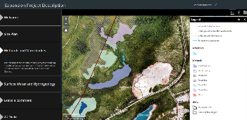
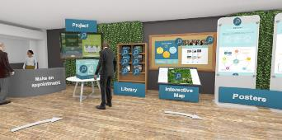
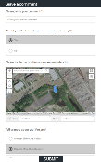
Stratégie numérique WSP – Études d’impact
Les « Études d’impact numériques » sont un pilier principal dans la stratégie de développement de l’équipe « Solutions d’affaires et géospatiales » de WSP
Objectif: Supporter la réalisation des études d’impact par l’utilisation d’outils numériques
Différents niveaux:
Améliorer la conception & réalisation des projets et études d’impact
Optimisation de la communication des résultats des études et consultation de l’information
Fournir les outils pour faciliter le suivi environnemental & social ainsi que la gestion de la conformité
3

Slide 4
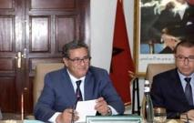
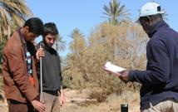
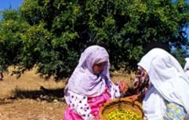
Slide pour faire le lien entre la strategie numérique, et pourquoi nous avons choisi le projet du maroc
Apport des outils numériques aux communautés
Projet REFAM - Système d’information géographique (SIG) Pour la gestion / le suivi / la prévision de la production des arganiers
Milieu scientifique :
Centralisation et partage de l’information
Partage des développements technologiques et expertises
Milieu décisionnel:
Améliorer les systèmes de gestion
Meilleure connaissance du milieu et des enjeux
Meilleure communication avec les parties prenantes
Objectifs
Collaboration entre toutes les parties prenantes incluant les communautés
Rendre les études et résultats accessibles aux communautés
Assurer une participation active des communautés locales
Assurer que les bénéfices du projet contribue au bien-être et se réalisent au sein de son milieu d’insertion
Milieu communautaire :
Amélioration des bénéfices
Démocratisation et accès à l’information
Participation active à l’outil pour améliorer les résultats et bénéfices
4

Slide 5
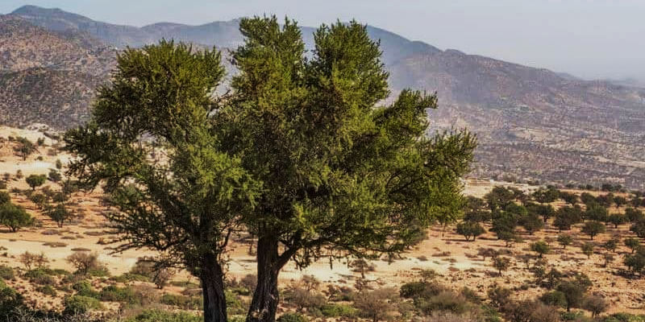
Début de la présentation du projet MAroc
Système
d’information géographique (SIG) :
Gestion / Suivi / Prévision de la production des arganiers
colloque du SIFÉE – Mars 2023
Félix-Antoine Audet
Notes:
Shawn

Slide 6
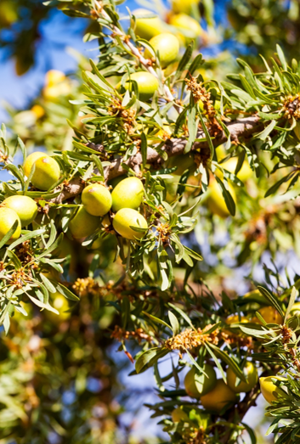
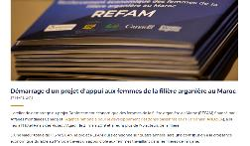
Contexte du projet
Renforcement économique des femmes de la filière arganière au Maroc (REFAM)
Général :
Projet REFAM financé par Affaires Mondiales Canada
Projet sur 3 ans avec utilisation de l’outil à long terme
Mandataire : Cowater pour l’ANDZOA
Mandaté : WSP ainsi que des partenaires locaux
https://www.cowater.com/fr/demarrage-dun-projet-dappui-aux-femmes-de-la-filiere-arganiere-au-maroc/
Principaux partenaires
6

Slide 7
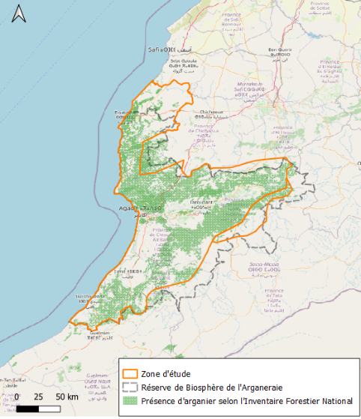
Contexte du projet
1 – Arganier espèce endémique au Maroc principalement concentrée dans la Réserve de Biosphère de l’Arganeraie (RBA), 1 000 000 hectares en régions semi-arides à aride
2 – Récoltes réalisées principalement par les femmes par un système traditionnel d’ayants droit (informel) transmis entre générations.
La valeur de la ressource d’huile d’argan à augmenter considérablement par rapport aux usages cosmétiques
3 – La productivité est très variable par régions face aux conditions climatiques. Ceci est problématique, car les revenus pouvant en être tirés par les récoltants sont contraints aux fluctuations importantes du prix annuel
4 – La plupart des ayants droit n’ont pas accès à l’information de la productivité et ont une faible pouvoir de négociation
5 – Au niveau des systèmes de gouvernance, peu de visibilités sur les productivités annuelles et peu de connaissances des liens avec les pressions climatiques rendant les programmes de protection et interventions plus difficiles

Slide 8
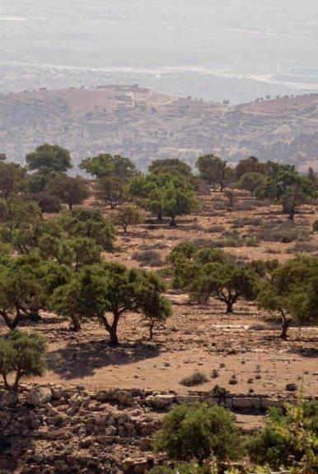
Le mandat spécifique
1 - Développement d’un modèle de production et de prévision de la production des arganiers et sur les systèmes de gestion en place.
2 - Concevoir et mettre en place un SIG collaboratif permettant de communiquer l’information pertinente aux acteurs clés de la filière argane.
Ce système permettra le suivi des productions et des prévisions de la production des arganiers ainsi que l’analyse des dynamiques spatio-temporelles par le biais d’une cartographie dynamique.
3 - Réaliser un protocole de formation et de gouvernance afin d’assurer la pérennité de l’outil par l’implication des parties prenantes dans toutes les phases du mandat ainsi que par la rédaction des guides d’installation, d’utilisation et d’actualisation du SIG.
8

Slide 9
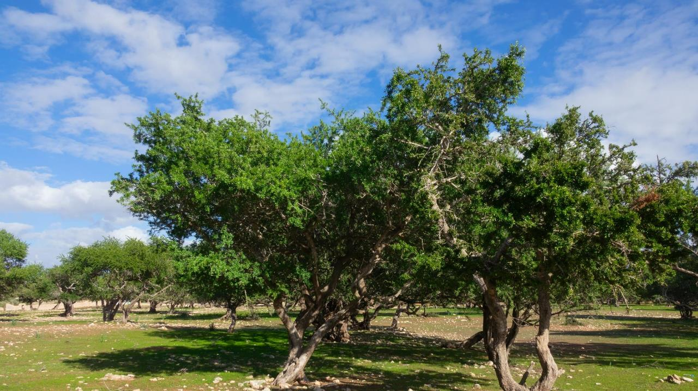
Réalisation des travaux
Modèle prédictif
Composante SIG

Slide 10
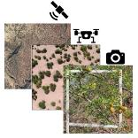
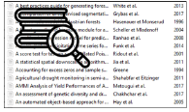
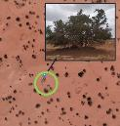
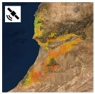
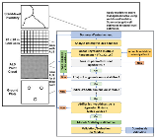
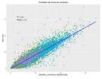
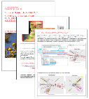
Réalisation de la modélisation
État des connaissances
Développement de la solution
Soutien et amélioration
Démarrage
Revue de littérature et approche conceptuelle
Établissement du dispositif expérimental
1re itération et choix des approches méthodologiques
2e itération et consolidation des approches
Gouvernance et prise en main
Identification des approches méthodologiques et des facteurs relatifs à la productivité
Établissement du protocole expérimental pour la collecte de données et cycles d’amélioration des modèles
Prise en main et intégration dans le SIG
Revue de littérature
Selection du concept par stratification pour la caractérisation du territoire
Listes des variables et données potentielles
Établissement du réseau de placettes-échantillons
Amélioration des caractéristiques forestières
Sélection des approches méthodologiques pour la modélisation (empirique et estimatif global)
Consolidation des approches de modélisation avec l’ajout de nouvelles observations et raffinement des variables
Ateliers de formations et guides
Intégrations des résultats (cartes et tableaux de bord)
10

Slide 11
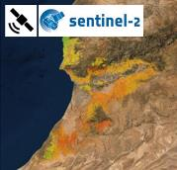
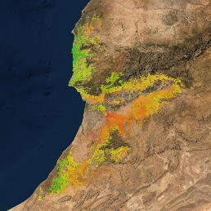
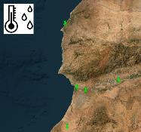
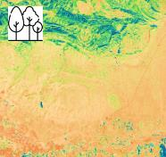
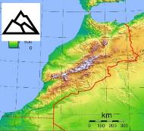
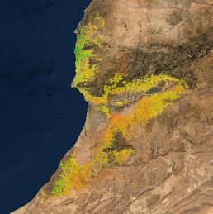
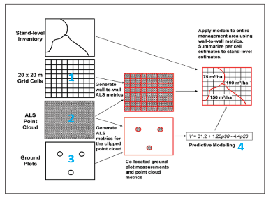
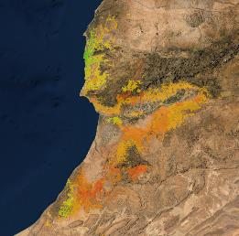
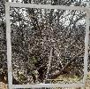
Réalisation de la modélisation
2005
Random Forest
2009
2011
2021
2022
11

Slide 12
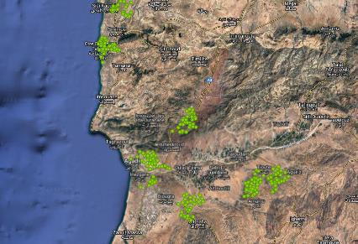
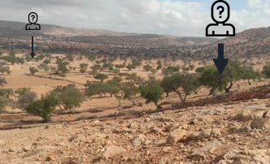
Dispositif expérimental
312 placettes (aléatoires), 936 arbres échantillons , échantillonnage aléatoire, plusieurs placettes en milieu isolé
Problématique
La productivité (quantité de fruits/ arbre) est l’intrant primordial au modèle
La récolte est réservée uniquement aux ayants droit pour honorer le caractère spécifique du système informel de bénéficiaires de la ressource
Comment identifier et communiquer avec les ayants droit ?
Avec la participation de toutes les parties prenantes impliquées; ANDZOA et directions régionales, Équipe REFAM, APAD et représentants de l’autorité locale
Communication aux communautés des objectifs du mandat, bénéfices attendus et informations supplémentaires
Résultats
98 % des ayants droit ont accepté de collaborer de façon active au projet
Mieux cadrer le développement de l’outil en fonction des besoins identifiés
Recueillir des informations historiques et d’ajouter des spécificités aux variables pour le modèle

Slide 13
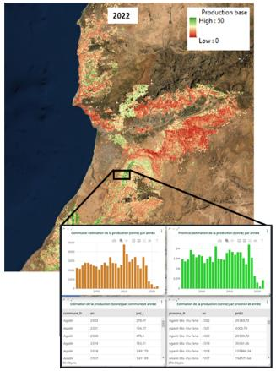
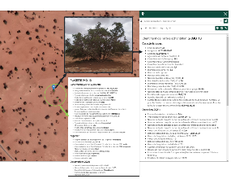
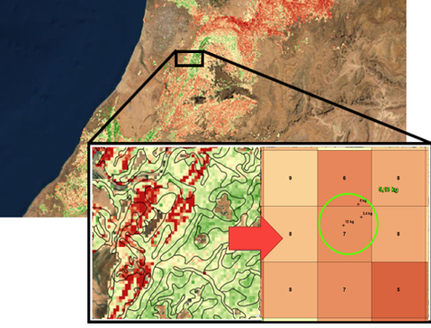
Résultat de la modélisation
Prévision des rendements annuels
Mise en place d’un réseau de placettes échantillons et d’un dispositif expérimental pour le suivi annuel
Caractérisation de la répartition des caractéristiques forestières sur l’ensemble de l’arganeraie
Meilleure connaissance des impacts des facteurs climatiques sur la productivité et potentiellement une meilleure adaptation aux changements climatiques
Tous ces résultats sont reproductibles et ont un potentiel d’amélioration grâce aux collaborations des experts locaux et du protocole de gouvernance et des séances de transfert de connaissances
13

Slide 14
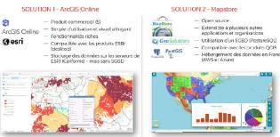
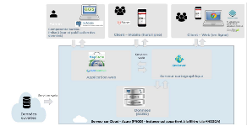
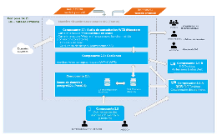
Réalisation du SIG
État des connaissances
Développement de la solution
Soutien et amélioration
Démarrage
Revue des solutions et technologies potentielles
Cycles de travail technique et solution configurée
Installation et formation - prise en main de la solution
Livraison finale
Passage en mode support et gouvernance
Choix de la solution
Définition des composantes du SIG collaboratif
Prise en main du SIG
Affinement du besoin
Identification des données du SIG
Élaboration de la méthodologie et du plan de travail
Composante de stockage
Composante d’analyse et de traitements
Composante de diffusion des données et de cartographie dynamique
Ateliers de formations et guides
Intégrations des résultats (cartes et tableaux de bord)
14

Slide 15
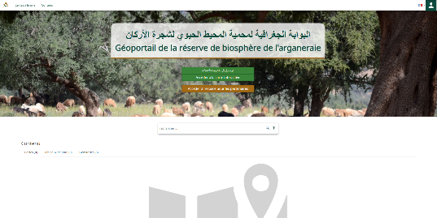
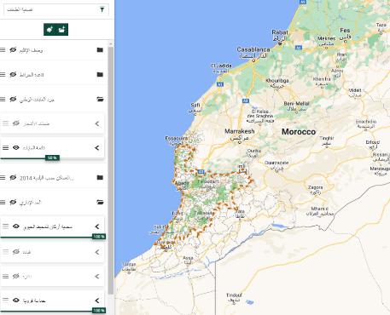
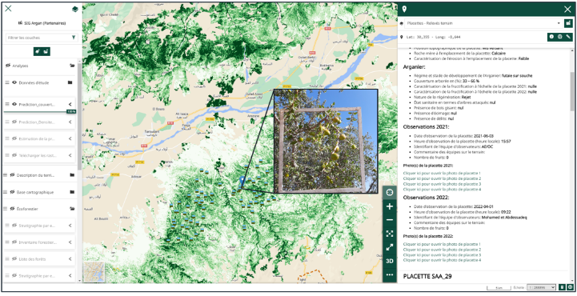
Réalisation du SIG
15

Slide 16
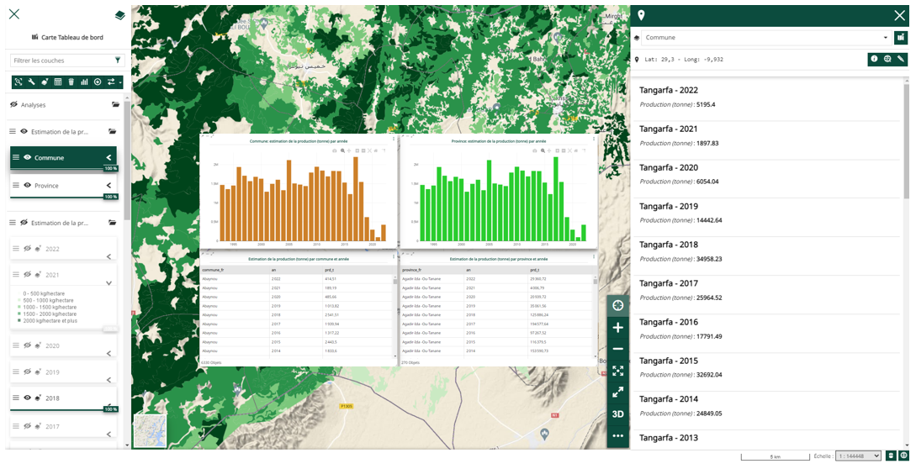
Réalisation du SIG
16

Slide 17
Prise en main
Legs du projet

Slide 18
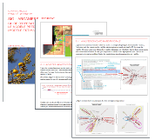
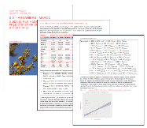
Prise en main
Guides d’opération des modèles (estimatif global et empirique)
Guides d’utilisation du SIG (français et arabe)
Accompagnement hebdomadaire
Formation en présentiel à Québec
Guide d’administration du SIG
Capacité à intégrer de nouvelles données dans la base de données
Capacité à manipuler les modèles
Capacité d’ajouter de nouveaux relevés de terrain dans le portail
Capacité à mettre à jour les résultats d’une nouvelle itération de modélisation
Capacité à ajouter de nouveaux groupes d’utilisateurs et de nouvelles personnes dans les groupes
Capaciter à modifier les privilèges d’accès aux cartes et aux données
18

Slide 19
Legs du projet
Portail SIG interactif et vivant
Adaptable à d’autres applications pour l’ANDZOA
Dispositif expérimental
Méthodologie pour refaire les travaux de terrain avec calendrier
Mise en place d’un réseau de placettes-échantillons
Le projet
Un vrai travail d’équipe pendant 3 ans
Plus de 160 rencontres de travail et échanges
Formations en ligne et en présentiel
11 rapports totalisant plus de 1600 pages
4 guides
Un dépliant
Collaboration soutenue avec les différents partenaires
Modèles prédictifs
Modèles qui évolueront avec le temps
Deux approches proposées
Base de données
Données évolutives et documentées
La connaissance
Amélioration des caractérisations du domaine de l’arganier
Bonification des connaissances des ressources de l’ANDZOA au niveau de l’approche de modélisation et des composantes SIG
Revue de littérature informatisée (Zotero)
19

Slide 20
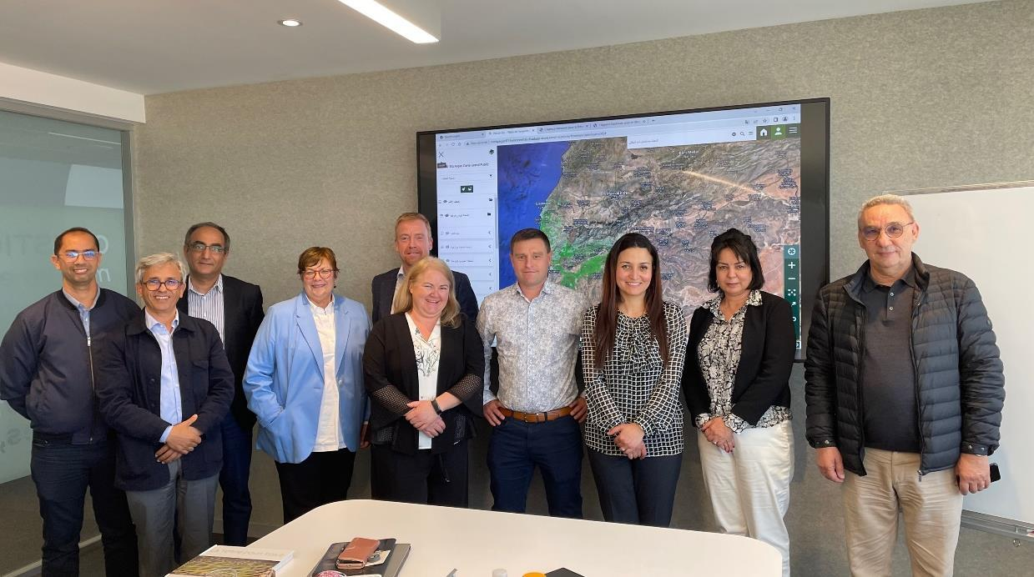
Ouverture officielle du portail
Discussions ouvertes et remerciements

Slide 21
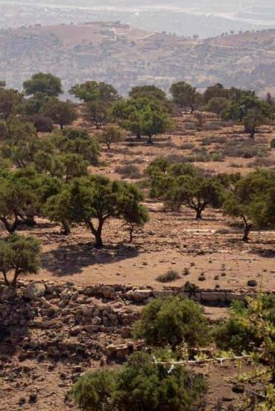
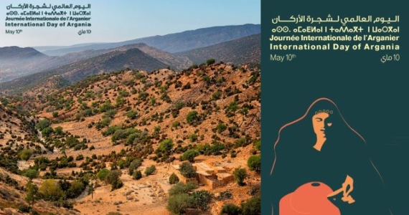
Ouverture officielle du portail
MAI 2023
La journée de l’arganier sera utilisée pour lancer le portail officiellement
21

Slide 22
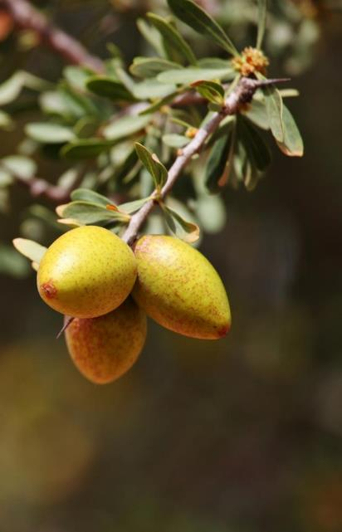
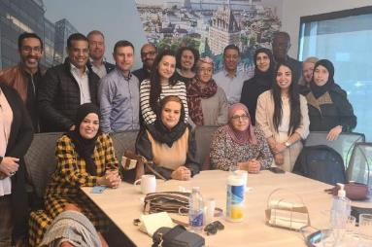
Bénéfices de l’outil et perspectives d’avenir
Les communautés vont pouvoir bénéficier du développement de l’outil
Une meilleure valeur de la ressource
Meilleur pouvoir de négociation
La participation active maximise les bénéfices et l’utilisation de l’outil
Lors de la visite de représentantes de coopératives de transformation du produit au Canada, la réponse sur l’outil a été très positive. L’estimation de la qualité de la productivité annuelle est un élément clé dans la gestion des opérations des coopératives et permettra un meilleur pouvoir de négociation des prix.
22

Slide 23
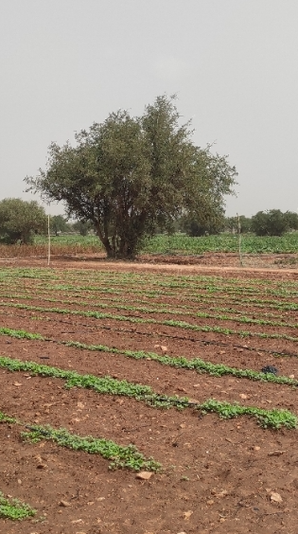
Bénéfices de l’outil et perspectives d’avenir
Avoir de meilleures connaissances sur l’arganeraie et sur les facteurs qui influencent sur la productivité et sur les impacts des changements climatiques.
Mieux cibler les programmes de gestion et de protection de la ressource
Levier pour les recherches et collaborations scientifiques
ANDOZA et plusieurs partenaires avaient un grand intérêt pour la solution SIG et le modèle afin d’appliquer la méthodologie à d’autres contextes.
Utilisation dans d’autres contextes
Peut être utilisé dans le cadre de processus d’optimisation des retombés économiques dans les études d’impacts
Permets de fournir un outil pour bonifier ou maximiser des mesures compensatoires mises en place
23

Slide 24
Remerciements
À tous les ayants-droits qui ont participé à la collecte d’information au terrain sans laquelle les résultats obtenus n’auraient pas été possibles
Aux partenaires universitaires et étudiants qui ont fait la collecte de données au terrain dans des conditions parfois difficiles et participé à l’effort de modélisation
Aux différents acteurs locaux qui ont rendu la collecte de données au terrain possible
Aux différents partenaires de la filière argane qui ont participé de près ou de loin au projet
Aux différents départements institutionnels (ex. Eaux et Forêts) qui ont fourni des données
À toute l’équipe de Cowater qui a su bien gérer les priorités tout au long du projet
À toute l’équipe de l’Andzoa qui a participé activement à l’élaboration du SIG et du modèle prédictif
À toute l’équipe de WSP qui a dirigé la conception et le travail technique dans un esprit constant de pérennité
Et enfin bien sûr à Affaires Mondiales Canada qui a financé ce projet extraordinaire et a été présent du début à la fin du projet
24

Slide 25
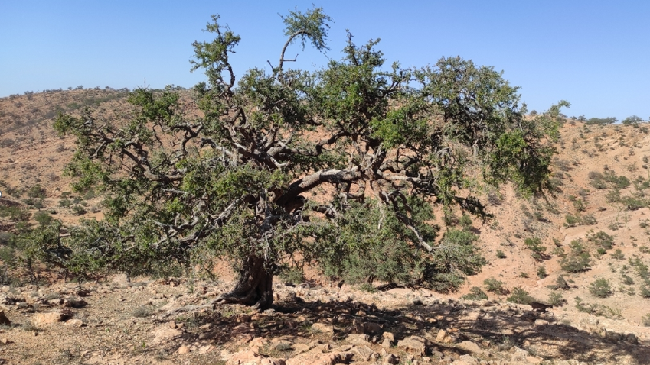
Merci !
Félix-Antoine Audet

